Slide 1

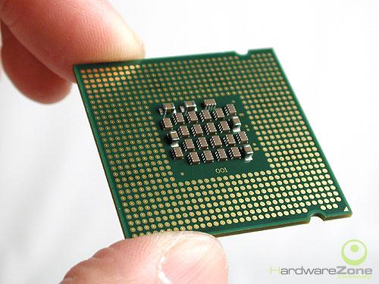
Unidad 2: Organización del CPU
Universidad Nacional de Ingeniería
Arquitectura de Máquinas Computadoras II
Docente:Ing. Israel Polanco Moreno

Slide 2
Organización del CPU
2.1. El Procesador
2.2. El Ciclo de Instrucción
2.3. Elementos para estructurar el procesador
2.4. Estructura básica del procesador
2.5. Arquitecturas del procesador
  Arquitectura de acumulador
  Arquitectura de pila
  Arquitectura de registros

Slide 3

2.1. El procesador
¿Qué es lo que hace?, cuál es el trabajo del procesador?
>> Ejecutar instrucciones
¿Cómo lo hace?
>> Procedimiento
ADD AX, [10]

Slide 4
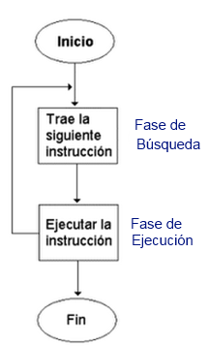
2.2. Ciclo de instrucción
Procedimiento bien establecido
Fases(o sub ciclos): búsqueda y ejecución (cada fase tiene etapas o actividades)
  FASE FETCH
      Cargar la siguiente instrucción
      Incrementar el secuenciador
      Interpretar la Instrucción
  FASE EXECUTE
      Cargar los operandos
      Ejecutar la operación
      Guardar el resultado
      Verificar si hay solicitudes de interrupción

Slide 5
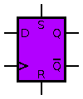
2.3. Elementos para construir el CPU
CPU es construido con electrónica digital
Basado en elementos que ya conocemos:
MUX
DEMUX
Encoder
Decoder
REGISTRO
+

Slide 6
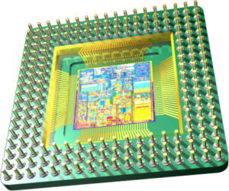
2.3. Elementos para construir el CPU
Analicemos las diferentes actividades que debe realizar el CPU en el ciclo de instrucción.
A partir de cada actividad, definamos qué elementos constructivos debe tener.
Analicemos cómo estos elementos se interconectan entre sí para funcionar:
  ESTRUCTURA

Slide 7
2.3. Elementos para construir el CPU
FASE FETCH
    Cargar la siguiente instrucción
    Incrementar el secuenciador
    Interpretar la Instrucción
FASE EXECUTE
    Cargar los operandos
    Ejecutar la operación
    Guardar el resultado
    Verificar si hay solicitudes de interrupción

Slide 8
2.3. Elementos para construir el CPU
Para cargar la siguiente instrucción debe saber dónde está: Memoria.
  Se necesita conocer la dirección de la localidad de memoria donde está la instrucción.
  Uso de un registo para llevar control de la dirección de la próxima instrucción: PC
Saber cómo interactuar con la memoria.
Estructura de interconexión:
  Conexión directa.
  Buses
PC

Slide 9
2.3. Elementos para construir el CPU
Interactuar con la memoria
  Leer instrucciones o datos.
  Escribir los resultados.
CPU
Memoria
MAR
@
Bus de Direcciones
MDR
D
Bus de Datos
Read
MFC

Slide 10
2.3. Elementos para construir el CPU
Llevar control de la secuencia de instrucciones
  Registro que apunte a la dirección de la próxima instrucción: PC (contador de programa)
  Se carga con dirección inicial de cada programa cuando este inicia a ejecución.
CPU
MAR
PC
MDR

Slide 11
2.3. Elementos para construir el CPU
FASE FETCH
    Cargar la siguiente instrucción
    Incrementar el secuenciador
    Interpretar la Instrucción
FASE EXECUTE
    Cargar los operandos
    Ejecutar la operación
    Guardar el resultado
    Verificar si hay solicitudes de interrupción

Slide 12
2.3. Elementos para construir el CPU
Incrementar secuenciador
  Sumador de PC, para que cuando se traiga la instrucción actual, se incremente su valor en 1 para que apunte a la siguiente instrucción.
CPU
MAR
PC
1
Adder
MDR

Slide 13
2.3. Elementos para construir el CPU
FASE FETCH
    Cargar la siguiente instrucción
    Incrementar el secuenciador
    Interpretar la Instrucción
FASE EXECUTE
    Cargar los operandos
    Ejecutar la operación
    Guardar el resultado
    Verificar si hay solicitudes de interrupción

Slide 14
2.3. Elementos para construir el CPU
Interpretar la instrucción
  Necesidad de resguardar la instrucción: IR (Instruction Register)
  Saber qué operación realizar (p.e. Suma, Resta, AND, etc) y con qué operandos: Decodificador.
CPU
PC
MAR
1
Adder
MDR
IR
DECODER
Unidad de Control

Slide 15
2.3. Elementos para construir el CPU
FASE FETCH
    Cargar la siguiente instrucción
    Incrementar el secuenciador
    Interpretar la Instrucción
FASE EXECUTE
    Cargar los operandos
    Ejecutar la operación
    Guardar el resultado
    Verificar si hay solicitudes de interrupción

Slide 16

2.3. Elementos para construir el CPU
Cargar los operandos:
  Pueden estar en 3 diferentes partes:
    Instrucción: Cuando es un número definido de forma inmediata: ADD AX, 5 → En IR.
    Memoria: En una localidad de memoria: se traen de forma similar a como se trajo la instrucción.
    En un registro. Estos deben estar dentro del CPU, por tanto el CPU necesita tener registros para los operandos: Registros de propósito general.

Slide 17
2.3. Elementos para construir el CPU
Los registros de propósito general se emplean para almacenar operandos.
Distintas formas de nombrarlos. Usaremos R0 … Rn
CPU
PC
MAR
1
Adder
MDR
R0
IR
R1
DECODER
…
Unidad de Control
Rn

Slide 18
2.3. Elementos para construir el CPU
FASE FETCH
    Cargar la siguiente instrucción
    Incrementar el secuenciador
    Interpretar la Instrucción
FASE EXECUTE
    Cargar los operandos
    Ejecutar la operación
    Guardar el resultado
    Verificar si hay solicitudes de interrupción

Slide 19
2.3. Elementos para construir el CPU
Ejecutar la operación:
  PC tiene un sumador para incrementarlo a fin que siempre apunte a la próxima instrucción.
  Ese mismo sumador se puede extender para realizar otras operaciones:
    Aritméticas
    Lógicas
    ALU

Slide 20
2.3. Elementos para construir el CPU
CPU
MAR
ALU: Órgano de cálculo de la arquitectura Von Neumann.
Dos entradas X, Y. Una salida: Z
  Z ← X op Y.
En nuestro ejemplo: uso de registros de retención de datos Y y Z. Se usa el Bus como contenedor para X.
R0
R1
MDR
…
Rn
Y
PC
X
ALU
IR
DECODER
Z
Unidad de Control

Slide 21
2.3. Elementos para construir el CPU
FASE FETCH
    Cargar la siguiente instrucción
    Incrementar el secuenciador
    Interpretar la Instrucción
FASE EXECUTE
    Cargar los operandos
    Ejecutar la operación
    Guardar el resultado
    Verificar si hay solicitudes de interrupción

Slide 22
2.3. Elementos para construir el CPU
Resultado de la operación en Z en nuestro caso.
Debe guardarse en donde define la instrucción: Registro o en Memoria.
Resultados afectan el estado de la máquina: se deben almacenar códigos y banderas de condición que se actualicen con los cálculos.
  PSW.
  FLAGS: Z, N o S, C, V
CPU
MAR
R0
R1
MDR
…
Rn
Y
PC
X
ALU
IR
DECODER
Z
Unidad de Control
FLAGS

Slide 23
2.3. Elementos para construir el CPU
FASE FETCH
    Cargar la siguiente instrucción
    Incrementar el secuenciador
    Interpretar la Instrucción
FASE EXECUTE
    Cargar los operandos
    Ejecutar la operación
    Guardar el resultado
    Verificar si hay solicitudes de interrupción

Slide 24
2.3. Elementos para construir el CPU
Verificar si hay solicitudes de Interrupción:
  Las Interrupciones son mecanismos diseñados para permitir que los dispositivos periféricos soliciten servicio al CPU a través de la señal de control INT.
  Al finalizar cada instrucción, el CPU verifica si se solicitan interrupciones, y de ser así, les da servicio ejecutando una rutina de servicio de interrupción, previa salvaguarda del estado de la máquina.

Slide 25
2.4. Estructura básica del CPU
Ejecución de la instrucción

Slide 26
2.4. Estructura básica del CPU
Dos vistas o secciones: Datapath y Control

Slide 27
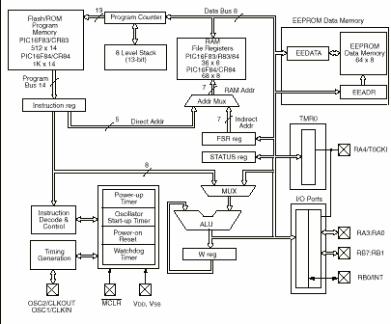
2.5. Arquitecturas del procesador

Slide 28
Históricamente han existido diferentes arquitecturas desde la perspectiva de cómo tratan los operandos:
  Arquitectura de acumulador: un solo registro en el CPU >> el acumulador.
  Arquitectura de pila: No se almacenan operandos dentro del CPU sino en la memoria en una estructura de datos Pila.
  Arquitectura de registros: Se cuentan con varios registros internos al CPU para almacenamiento de operandos.
    Dos opciones: 2 direcciones y 3 direcciones

Slide 29
2.5. Arquitecturas del procesador
Arquitectura de acumulador: un solo registro en el CPU >> el acumulador.

Slide 30
2.5. Arquitecturas del procesador
Arquitectura de acumulador: Instrucciones de Una Dirección
INSTRUCCION | OPERACIÓN REALIZADA
LOAD X LOAD (m) LOAD n STORE X STORE (m) ADD X ADD (m) ADD n | Acc ← M(X) ; X es una variable de memoria (M) Acc ← M(m) ; m es una dirección de M Acc ← n ; n es un número entero. M(X) ← Acc ; X es una variable de M M(m) ← Acc ; m es una dirección de M Acc ← (Acc) + M(X) ; X es una variable de M Acc ← (Acc) + M(m) ; m es una dirección de M Acc ← (Acc) + n ; n es un número entero.

Slide 31

2.5. Arquitecturas del procesador
Arquitectura de pila:
  Memoria tiene area de Pila. Suelen ser de empuje hacia abajo.
  Necesario registro para control de dinámica de la pila: SP
  Instrucciones para operaciones de Pila: PUSH y POP
  Operaciones se hacen con los elementos más arriba en la pila (TOS y NOS) y el resultado se guarda en la pila.

Slide 32
2.5. Arquitecturas del procesador
Arquitectura de pila: Uso de SP para controlar NOS

Slide 33
2.5. Arquitecturas del procesador
Arquitectura de pila: Instrucciones de 0 direcciones
Instrucción Operación
PUSH X TOS ← M(X)
PUSH (m) TOS ← M(m)
PUSH n TOS ← n
POP Z M(Z) ← TOS
POP (m) M(m) ← TOS
ADD (TOS’) = (NOS) + (TOS)
SUB (TOS’) = (NOS) - (TOS)
MUL (TOS’) = (NOS) * (TOS)
DIV (TOS’) = (NOS) / (TOS)
TOS: Top of the stack. NOS: Next on the stack.

Slide 34
2.5. Arquitecturas del procesador
Arquitectura de registros: Registros proveen almacenamiento de operandos.

Slide 35
2.5. Arquitecturas del procesador
Arquitectura de registros: Dos arquitecturas: Instrucciones de 2 direcciones y de 3 direcciones.
Dos direcciones: Solo se definen 2 operandos. Uno de ellos es fuente y destino a la vez (lectura destructiva)
Tres direcciones: Se definen todos los operandos: dos operandos fuentes y un operando destino

Slide 36
2.5. Arquitecturas del procesador
Arquitectura de registros de dos direcciones
MOV Rd, Rf ; Rd ← Rf
MOV Rd, n ; Rd ← n | n es un número
MOV Rd, X ; Rd ← M(X) ; X es una variable en M
MOV Rd, (m) ; Rd ← M(m) ; m es una dirección en M
MOV X, Rf ; M(X) ← Rf ; X es una variable en M
MOV (m), Rf ; M(m) ← Rf ; m es una dirección en M
ADD Rf, Rd ; Rd ← Rf + Rd
SUB Rf, Rd ; Rd ← Rf - Rd
MUL Rf, Rd ; Rd ← Rf * Rd
DIV Rf, Rd ; Rd ← Rf / Rd

Slide 37
2.5. Arquitecturas del procesador
Arquitectura de registros de tres direcciones
ADD Rd, Rf1, Rf2 ; Rd ← Rf1 + Rf2
SUB Rd, Rf1, Rf2 ; Rd ← Rf1 - Rf2
MUL Rd, Rf1, Rf2 ; Rd ← Rf1 * Rf2
DIV Rd, Rf1, Rf2 ; Rd ← Rf1 / Rf2
Load Rd, n ; Rd ← n
Load Rd, m ; Rd ← M(m)
Load Rd, Rf ; Rd ← [Rf]
Store m, Rf ; M(m) ← Rf

Slide 38
Preguntas…
Muchas gracias

